Slide 1
Жить в России,
учиться во ВГУЭС
WWW.VVSU.RU

Slide 2
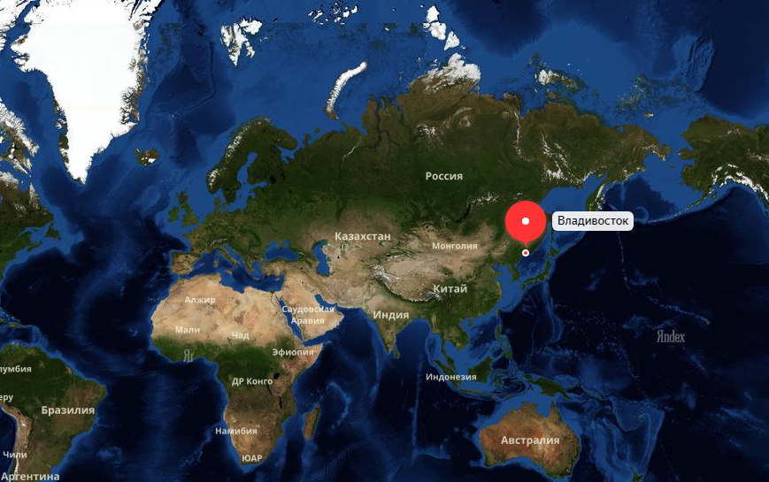
Наш город на карте

Slide 3
Уникальная природа Дальнего Востока

Slide 4
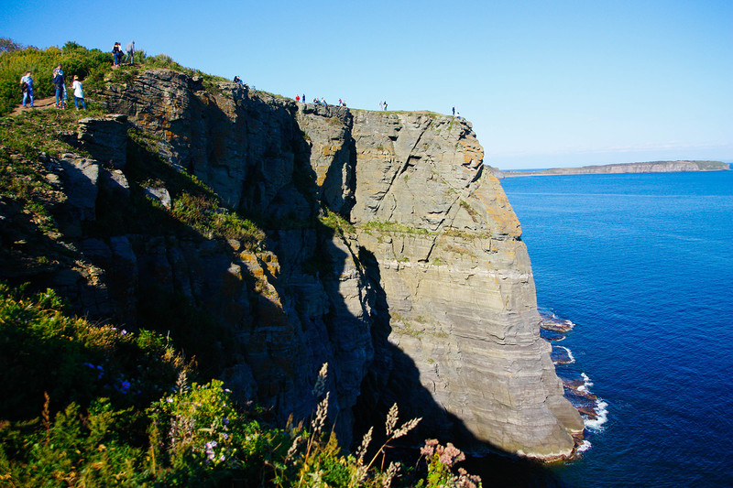
Уникальная природа Дальнего Востока

Slide 5
Коренные народности Приморского края:
удэгейцы, нанайцы, тазы
Notes:
Население — 1 913 037 человек (2018 г.)
Коренные малочисленные народы: удэгейцы — 793 (0,04 %), нанайцы — 383 (0,01 %), тазы — 253 (0,01 %)

Slide 6
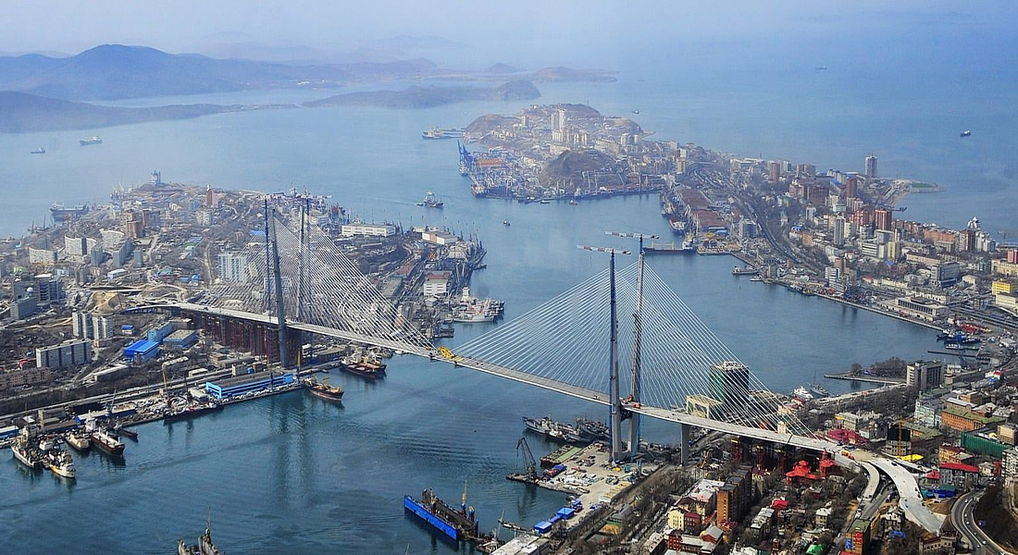
Владивосток – столица Дальнего Востока России

Slide 7
Владивосток – один из ключевых центров
Азиатско-Тихоокеанского региона

Slide 8
Владивосток – туристический центр
Дальнего Востока

Slide 9
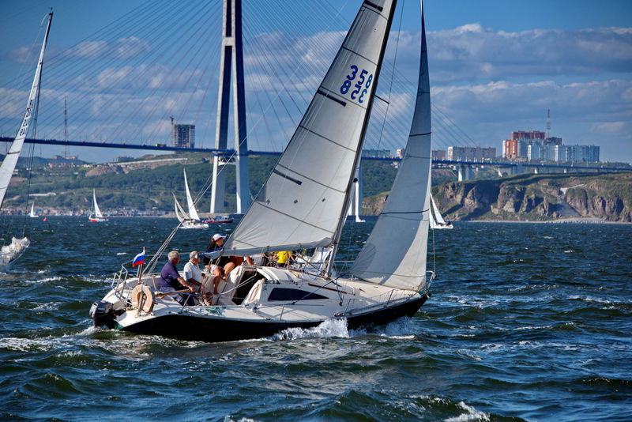
Владивосток – туристический центр
Дальнего Востока

Slide 10
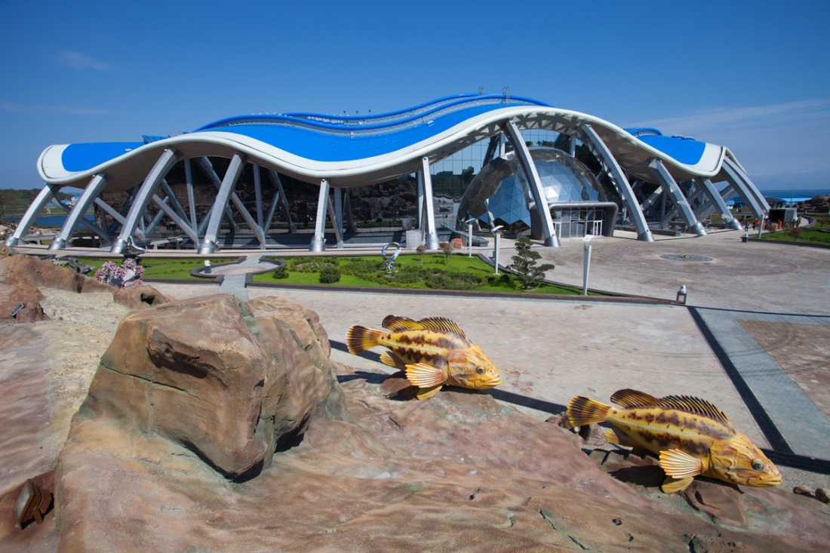
Владивосток – культурный центр Дальнего Востока

Slide 11
ВГУЭС – город в центре города

Slide 12
В цифрах
Более 50 000
Специалистов подготовлено
за годы существования вуза
Более 14 000
Студентов обучаются на
программах ВО и СПО
1967
2018
20 УГНС
62
Программы бакалавриата
Дата основания
ВУЗа
Входит в 100 лучших российских ВУЗов
Более 60
21
Программа магистратуры
488 чел. профессорско-преподавательский состав и педагогические работники
8 институтов
20 кафедр
3 филиала
3 колледжа
1 школа
Образовательных программ ДПО
11
Программ аспирантуры
31%
электронный
69%
печатный
Библиотечный
фонд
44
Программы СПО
125 000 м²
24 000 м²
30 000 м²
8
Научных школ
Площадь учебно-лабораторной базы
Площадь спортивных объектов
Площадь
общежитий
ВГУЭС сегодня

Slide 13
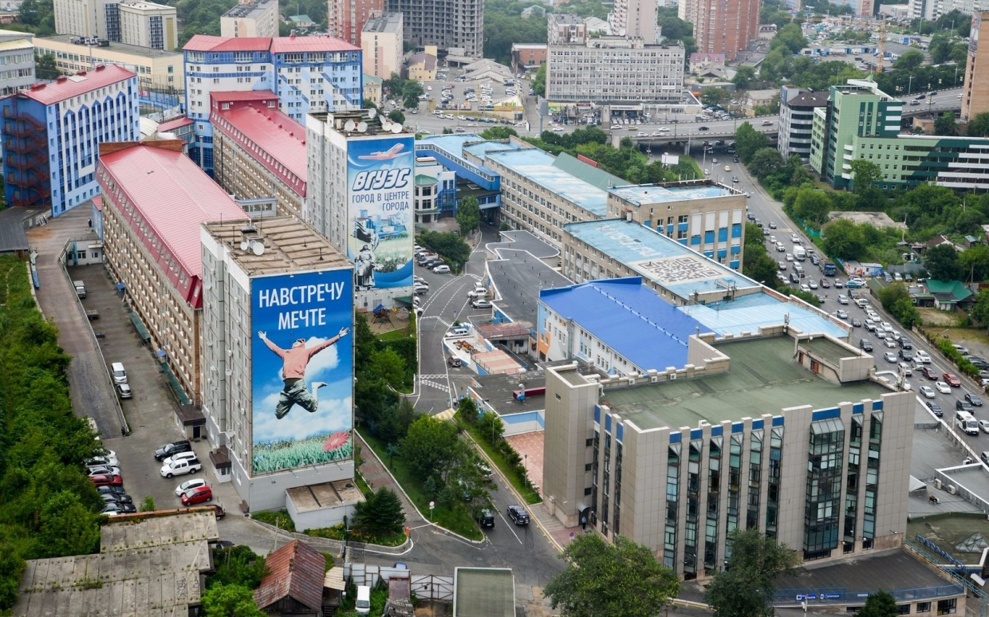
ВГУЭС в топ -100 лучших ВУЗов России
86 место в России
(Категория ВВ)
82 место в России
52 место в России
Рейтинг научной продуктивности
24 место в России
8 место в России
ВГУЭС сегодня

Slide 14
Международная деятельность
 | Азербайджан
 | Армения
 | Афганистан
 | Белоруссия
 | Великобритания
 | Вьетнам
 | Гана
 | Грузия
 | Казахстан
 | КНДР
 | Йемен
 | КНР
Экваториальная Гвинея
Республика Корея
 | Лаос
 | Молдова
 | Монголия
 | Нигерия
 | Сирия
 | США
 | Таджикистан
 | Узбекистан
 | Украина
 | Конго
 | Кыргызстан
600 студентов из 25 стран мира
Участник программы «Erasmus+»
Участник программ от «China Scholarship Council»
Участник приоритетного проекта «Развитие экспортного потенциала российской системы образования»
8,8%
Доля иностранных студентов в общей численности
103
иностранных студента по программам академической мобильности в год
ВГУЭС сегодня

Slide 15
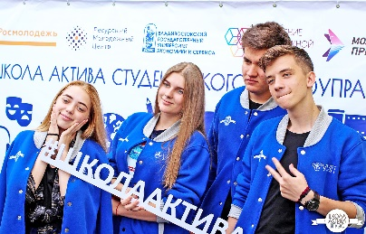
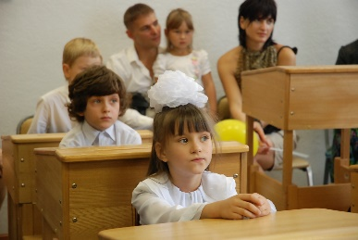
Многоуровневая система образования
Высшее образование
Среднее
профессиональное
образование
Начальное и среднее общее
образование
Детский сад
ВГУЭС сегодня

Slide 16
ИНСТИТУТ ИНОСТРАННЫХ ЯЗЫКОВ
МЕЖДУНАРОДНЫЙ ИНСТИТУТ ТУРИЗМА И ГОСТЕПРИИМСТВА
ИНСТИТУТ МАРКЕТИНГА И МАССОВЫХ КОММУНИКАЦИЙ
ИНСТИТУТ ЗАОЧНОГО И ДИСТАНЦИОННОГО ОБУЧЕНИЯ
ИНСТИТУТ ПРАВА
ИНСТИТУТ ТРАНСПОРТА И ЛОГИСТИКИ
ИНСТИТУТ СЕРВИСА, МОДЫ И
ДИЗАЙНА
ИНСТИТУТ ИНФОРМАЦИОННЫХ
ТЕХНОЛОГИЙ
КАФЕДРА МАТЕМАТИКИ И
МОДЕЛИРОВАНИЯ
КАФЕДРА ЭКОНОМИКИ И
УПРАВЛЕНИЯ
8 институтов 2 базовые кафедры

Slide 17
Бесплатное обучение иностранных
студентов и соотечественников

Slide 18
БАКАЛАВРИАТ
09.03.02 Информационные системы и технологии
09.03.03 Прикладная информатика
11.03.01 Радиотехника
11.03.02 Инфокоммуникационные технологии и системы связи
23.03.01 Технология транспортных процессов
23.03.03 Эксплуатация транспортно-технологических машин и комплексов
37.03.01 Психология
38.03.01 Экономика
38.03.02 Менеджмент
38.03.03 Управление персоналом
38.03.04 Государственное и муниципальное управление
38.03.05 Бизнес-информатика
38.03.06 Торговое дело
38.03.07 Товароведение
39.03.03 Организация работы с молодежью
40.03.01 Юриспруденция
41.03.05 Международные отношения
42.03.04 Телевидение
43.03.01 Сервис
43.03.02 Туризм
МАГИСТРАТУРА
54.04.01 Дизайн
Бесплатное обучение иностранных
студентов и соотечественников

Slide 19
Международная деятельность
Партнерские организации из 16 стран мира
65 соглашений о двустороннем сотрудничестве
Студенческое объединение волонтеров VSUES International Club
25 обменных и совместных программ
5 программ «двойных дипломов»
В 2018 г. ВГУЭС основал Ассоциацию университетов дизайна стран АТР
Член «Ассоциации вузов Дальнего Востока, Сибири и Северо-Восточных регионов КНР»
Член «Российско-китайской ассоциации экономических университетов»
ВГУЭС сегодня

Slide 20
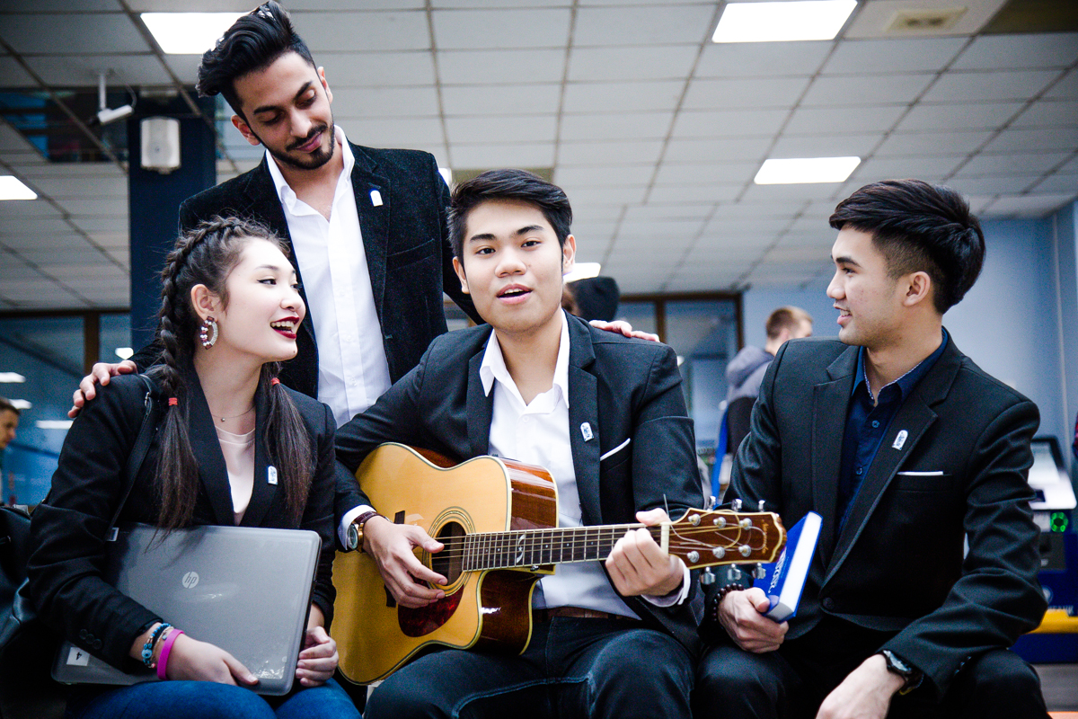
ВГУЭС – насыщенная студенческая жизнь

Slide 21
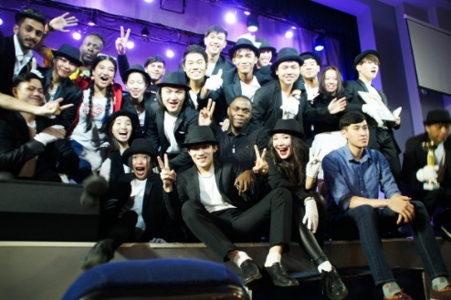
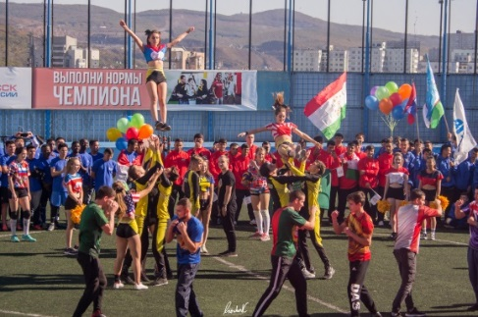
Внеучебная деятельность – международные проекты
Международный межвузовский фестиваль «Я учусь в России»
Спартакиада иностранных студентов вузов
Дальнего Востока
Конкурс
русского языка провинции
Хэйлунцзян
Международная неделя
моды и стиля
University Pacific Style Week
23 страны
170 участников
6 вузов Приморского края
27 стран
235 участников
8 вузов ДВФО
14 финалистов
860 участников
60 коллекций
3 страны
2 000 зрителей
ВГУЭС – насыщенная студенческая жизнь

Slide 22
Pacific University Style Week

Slide 23
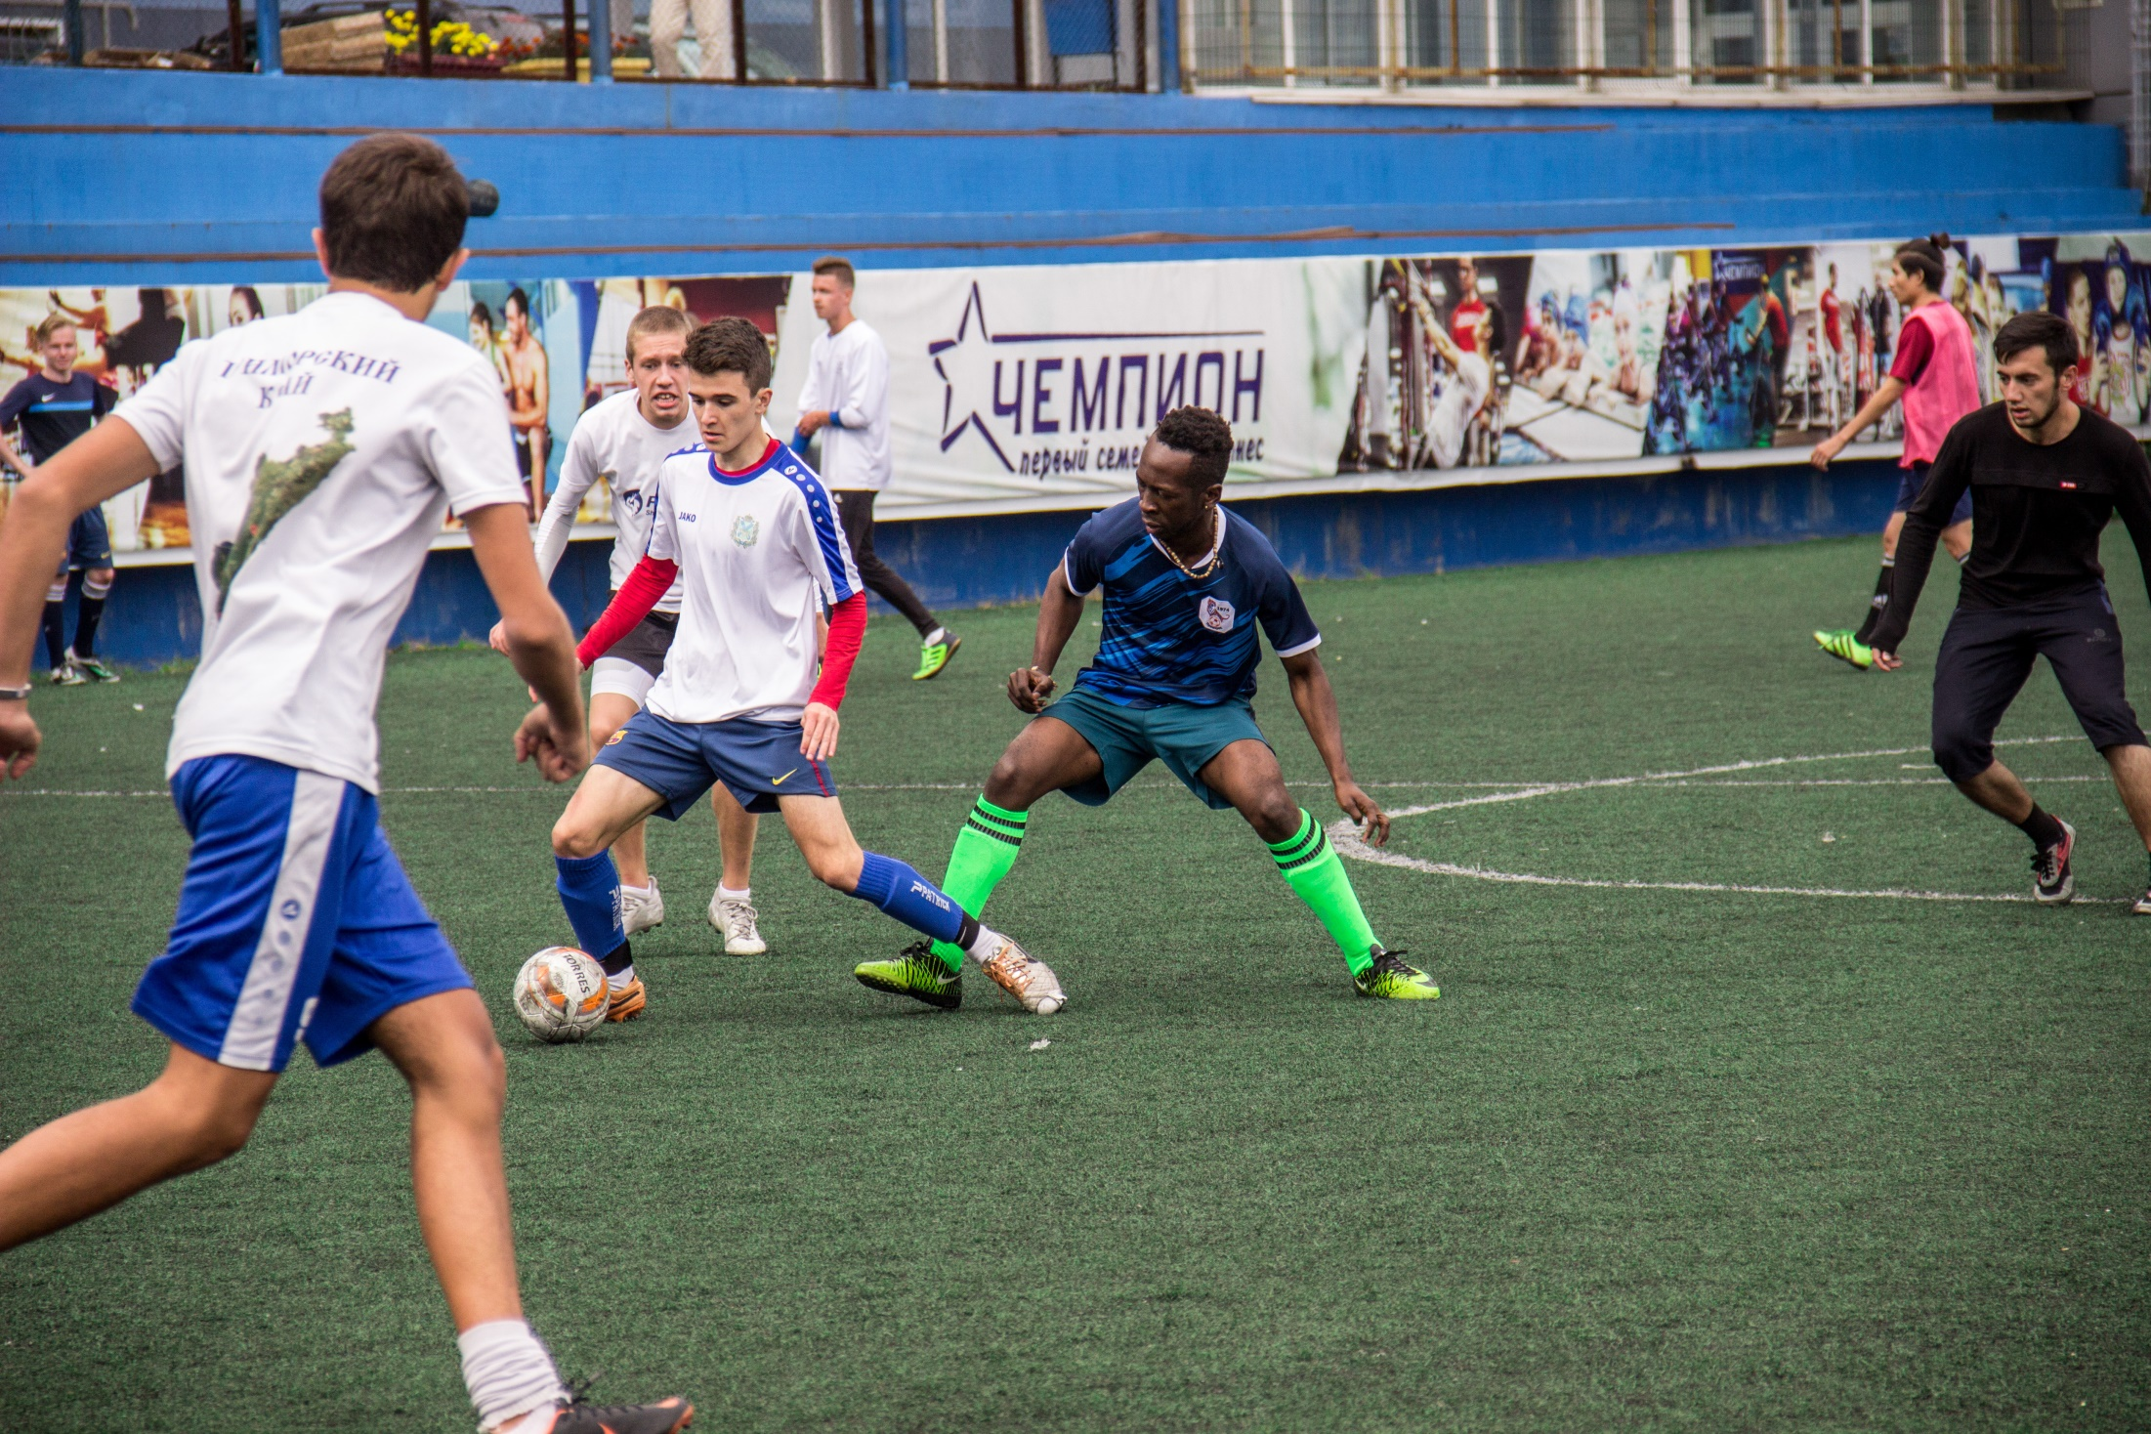
Спартакиада для иностранных студентов Дальнего Востока

Slide 24
Фестиваль «Я учусь в России!»

Slide 25
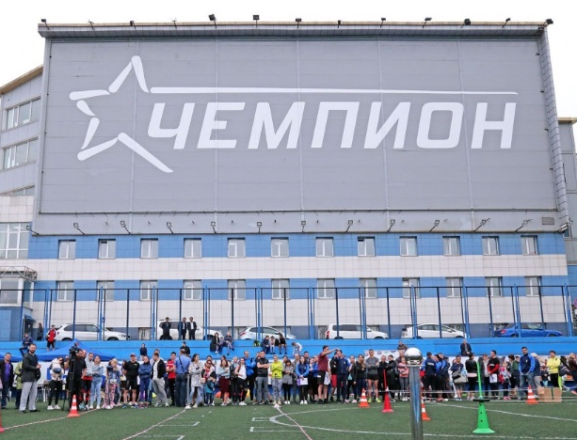
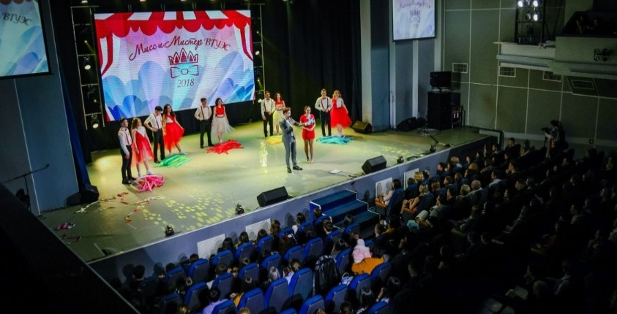
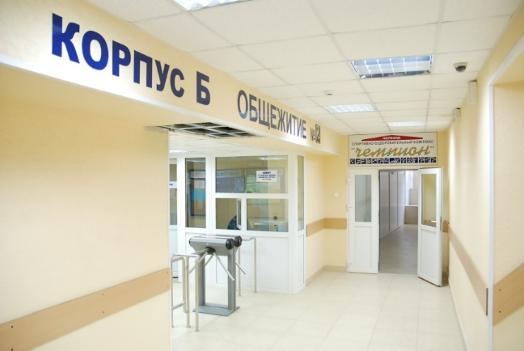
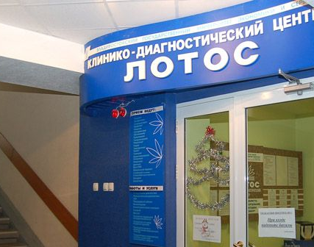
Инфраструктура
Комфорт и безопасность

Slide 26
ФОТО иностранцев в универе – может едят, готовят
Быт иностранных студентов

Slide 27
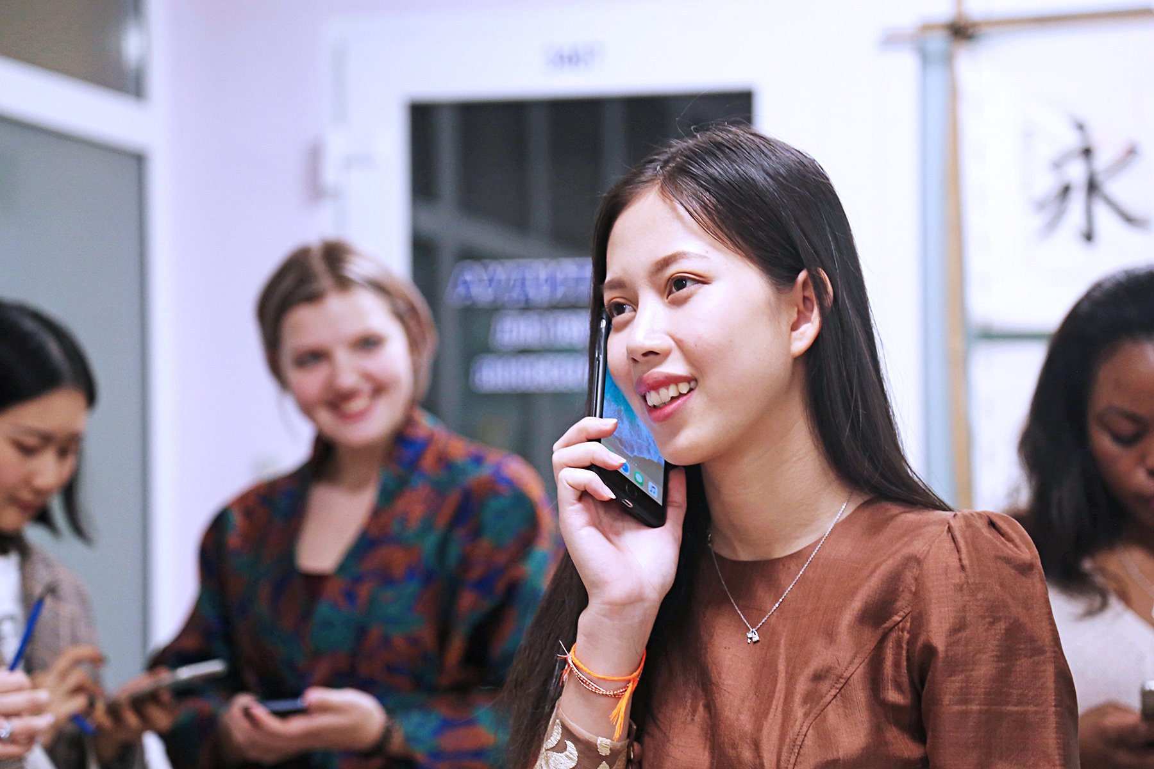
Визовое сопровождение иностранных студентов
Всесторонняя поддержка иностранному студенту: кураторская, медицинская, психологическая помощь
Обратная связь университета с родителями иностранных студентов
Всесторонняя поддержка студентов

Slide 28
Внеучебная деятельность – спорт
Бокс
1 место Всероссийский турнир класса Б
Волейбол
1 место окружного этапа чемпионата АССК России
Мини-футбол
1 место окружного этапа чемпионата АССК России
Чирлидинг
1 место Открытый кубок Хабаровского края;
3 место международный фестиваль «Яркие!Майские!Твои!
Баскетбол
3 место Всероссийский финал чемпионата АССК;
2 место Кубок МЛБЛ Дальний Восток
Гребля на лодках класса «Дракон»
Самбо
1 место Чемпионат России среди студентов вузов
Художественная гимнастика
Тяжёлая атлетика
1 и 2 места первенство ДВФО
Настольный теннис
2 и 3 места окружного этапа чемпионата АССК России

Slide 29
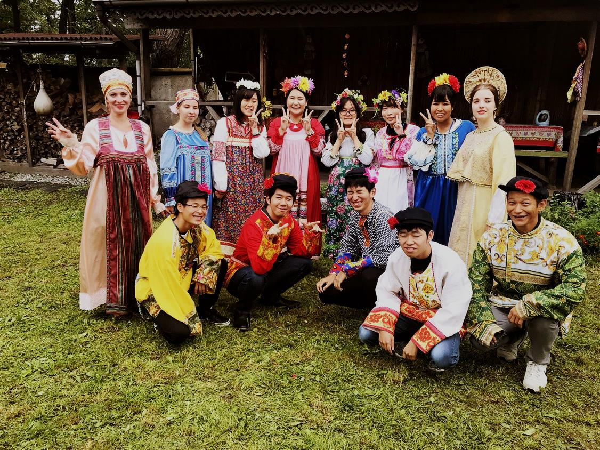
Досуг иностранных студентов
Масленица

Slide 30
Досуг иностранных студентов

Slide 31
Условия поступления :
- Заявление о приеме на обучение
- Документы:
1) паспорт;
2) школьный аттестат;
3) документ, подтверждающий особые права (при обучении в пределах квоты);
4) иные документы (представляются по усмотрению поступающего).
Добро пожаловать во ВГУЭС!

Slide 32
Спасибо за внимание!

